Slide 1
كيف أتصرف إذا بقي معي نقود؟
72
كتاب الطالب
التمهيد
2
3
1

Slide 2
كيف أتصرف إذا بقي معي نقود؟
72
كتاب الطالب
نشاط
الأب – الأم – الجد – جدتي ـ حصالتي.

Slide 3
كيف أتصرف إذا بقي معي نقود؟
73
كتاب الطالب
الشرح
كيف أتصرف بما بقي معي من نقود؟
أدخر جزءاً منه في الحصالة.
أتصدق بجزء منه.
أشتري الأشياء الضرورية فقط.
أقرض من يحتاج من الأهل والأقارب والأصدقاء.

Slide 4
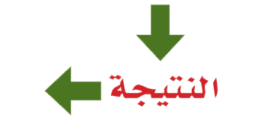
كيف أتصرف إذا بقي معي نقود؟
73
كتاب الطالب
الشرح

Slide 5
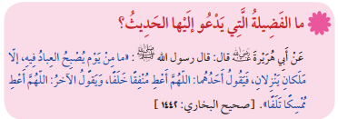
74
كتاب الطالب
أشتري الأشياء غير الضرورية، والباهظة الثمن.
أشتري الكثير من الحلوى.
أجمع المال وأحرم نفسي من الضروريات.

Slide 6
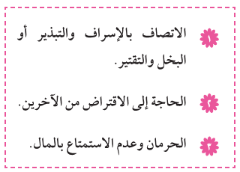
كيف أتصرف إذا بقي معي نقود؟
75
كتاب الطالب
الشرح

Slide 7
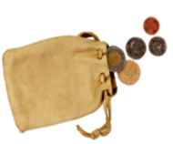
76
كتاب الطالب
الشرح
قال الله تعالى:
(إن المبذرين كانوا إخوان الشياطين) (سورة الإسراء آية 27)
ترشد الاية إلى ترك التبذير
نشاط3: إذا ادخرت كل يوم ريالاً من مصروفك المدرسي، كم ريالاً تدخرين في أسبوع؟
5 ريالات.

Slide 8
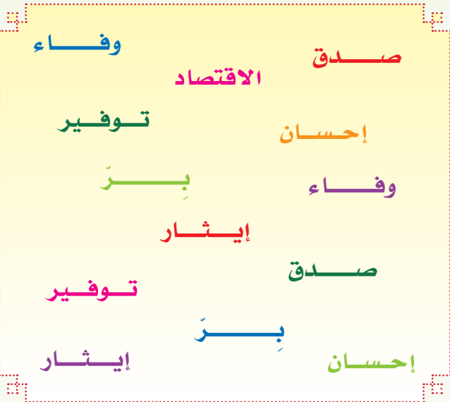
نشاط 4 ابحثي عن الكلمات المتشابهة داخل المربع واشطبيها لتبقى صفة ينبغي أن تتصف بها:
76
كتاب الطالب
الصفة هي:
الاقتصاد

Slide 9
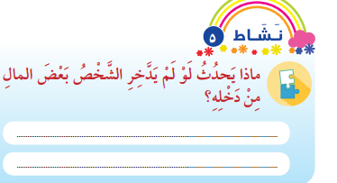
كيف أتصرف إذا بقي معي نقود؟
77
كتاب الطالب
نشاط5
ضاع ماله
فقدان المال عند الحاجة إليه

Slide 10
77
كتاب الطالب
إرشادات عامة
المال نعمة فاشكري الله عليها.
هناك فرقًا بين الكرم والإسراف وبين البخل وحسن التدبير.
من الحكمة حسن التصرف في المال.
الصدقة تزيد المال ولا تنقصه.
البخل صفة ذميمة ينبغي تجنبها.

Slide 11
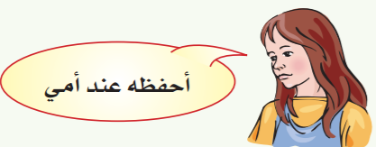
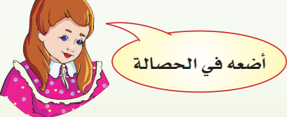
سألتُ زميلاتي هذا السؤال: (كيف تصرفين المال المتبقي لديك؟) فكانت إجابتهن كالآتي:
79
كتاب الطالب
أختار إجابة مما سبق لتكون إجابة لي.

Slide 12
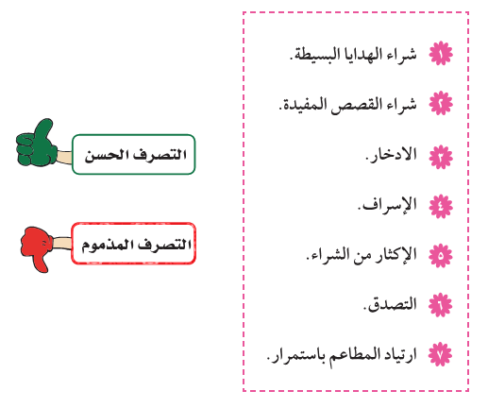
أصل التصرف الحسن والتصرف المذموم بما يناسبها من الكلمات التالية:
80
كتاب الطالب

Slide 13
كيف أتصرف إذا بقي معي نقود؟
الواجب
أجمع بعض الصور لحصالات

